Slide 1
USPOSABLJANJE GLEDE DOBRIH PRAKS ZA ZAPIRANJE PROCESOV V OHIŠJA

Slide 2
UVOD (ZA PREDAVATELJA)
Kot del koraka izobraževanja pri izvajanju dobrih praks NEPSI smo v NEPSI razvili nabor izobraževalnih virov.
Vsak paket za usposabljanje PowerPoint pokriva temo, ki je pomembna za delavce v vseh panogah, ki uporabljajo materiale, ki vsebujejo kristalni kremen. Paketi zagotavljajo informacije o tveganjih izpostavljenosti prahu, povezanih s temo, ter dobrih praksah in ukrepih, ki so na voljo za njihovo zmanjšanje. Namen usposabljanja je obveščati in izobraževati delavce, da bi jim pomagali pri učinkoviti uporabi ukrepov za obvladovanje in zmanjšali njihovo izpostavljenost prostemu kristalnemu kremenu na delovnem mestu.
S prazno predlogo in oznakami za vstavljanje v ta paket za usposabljanje po potrebi dodajte informacije.

Slide 3
NE POZABITE
Informacije v tej datoteki PowerPoint za usposabljanje so svetovalne po naravi in informativne po vsebini. To ni standard ali predpis in ne ustvarja novih pravnih obveznosti ter ne spreminja obstoječih obveznosti, ki jih določajo zdravstvena zakonodaja in predpisi.

Slide 4
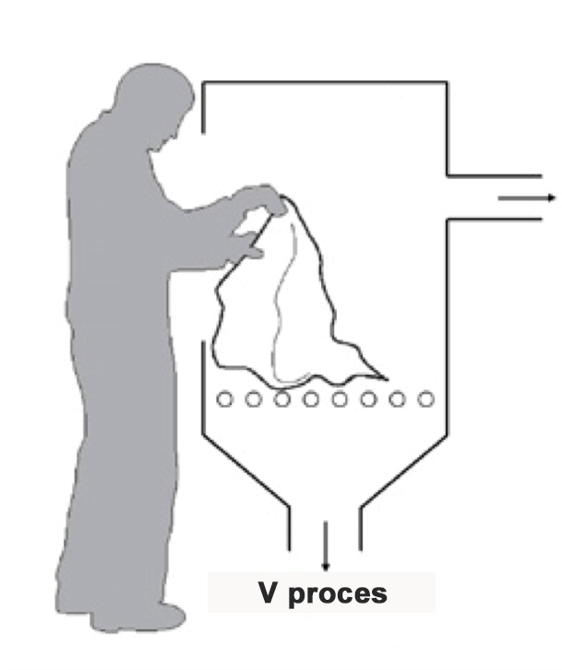
UVOD
Pomembno je, da se naučite zaščititi pred nevarnostmi, povezanimi z delom.
S to datoteko PowerPoint za usposabljanje se boste naučili naslednje:
Kako procesi, zaprti v ohišja, zmanjšujejo izpostavljenost prahu s prostim kristalnim kremenom
Osnovna priporočila za vgradnjo procesov v ohišja
Predavateljevo besedilo – če ste dodali stran po meri, vstavite kratek pregled gradiva za kontekst
Notes:
Čezmerna izpostavljenost prahu s prostim kristalnim kremenom, ima dolgoročno hude posledice. Zato je pomembno, da so vsi delavci seznanjeni z najboljšimi praksami, ki omejujejo ali odpravljajo izpostavljenost kremenovemu prahu.
To usposabljanje zagotavlja informacije o zapiranju procesov v ohišja. Upoštevajte, da je treba pred načrtovanjem zaprtega procesa opraviti oceno tveganja, vendar pa to zadeva predvsem upravo.

Slide 5

TEHNIKE ZA OBVLADOVANJE PRAHU
HIGIENA/POSPRAVLJANJE
Pranje delovnih oblačil in sesanje prahu, ki nastane pri procesih, prepreči postopno nabiranje prahu – le čist delovni prostor je tudi varen.
VODA
Vzdrževanje stalne omočenosti procesov preprečuje dvigovanje prahu v zrak, tako da delce vežemo z vodo.
Zapiranje procesov v ohišja je ena od petih glavnih tehnik za obvladovanje prahu.
OHIŠJE
Izvajanje proizvodnih procesov, kjer nastaja prosti kristalni kremen, v zaprtih ohišjih preprečuje izpostavljenost prahu pri izvoru.
ZAŠČITNA OPREMA
Osebna zaščitna oprema (npr. obrazne maske) ščiti delavce pred prahom, ko vsi drugi ukrepi za obvladovanje prahu ne zadoščajo za omejevanje tveganj izpostavljenosti.
ODVAJANJE/PREZRAČEVANJE
Zajemanje prostega kristalnega kremena pri viru, preden smo mu izpostavljeni, in nadomeščanje onesnaženega zraka s čistim.

Slide 6


TVEGANJA ZARADI TE DEJAVNOSTI
Pravilno delovanje te opreme je bistveno za zaščito pred prostim kristalnim kremenom.
Dolgotrajna izpostavljenost visokim ravnem prostega kristalnega kremena lahko povzroči invalidnost zaradi pljučne bolezni.
Pomembno je, da se vsak dan zaščitimo pred izpostavljenostjo temu prahu v zraku.
Z upoštevanjem dobrih praks danes varujemo svoje zdravje za prihodnost.
Kako boste preživeli svojo upokojitev?

Slide 7

KAKO ZAPIRANJE PROCESOV
V OHIŠJA POMAGAJO ZMANJŠATI IZPOSTAVLJENOST PROSTEMU KRISTALNEMU KREMENU
Zapiranje procesa v ohišje je način obvladovanja prahu in zmanjšanja izpostavljenosti prahu
z zajezitvijo ali ločevanjem vira procesa, pri katerem nastaja prah.
S preprosto postavitvijo pregrade med virom in delavci lahko bistveno zmanjšamo izpostavljenost prahu. Zapiranje v ohišja je primerno za številne industrijske procese.

Slide 8
OSNOVNA PRIPOROČILA ZA VGRADNJO PROCESOV V OHIŠJA
Zapiranje procesov v ohišja je eden najučinkovitejših načinov obvladovanja prahu:
Prah je vedno najbolje obvladati pri izvoru, namesto da se zanašamo na osebno zaščitno opremo (npr. protiprašne maske) za delavce, ki ščiti le ljudi, ki jo nosijo in morda ni vedno zanesljiva.
Uporaba odvajanja zraka in podtlaka lahko podpira metode z zapiranjem v ohišje. Pravilno prezračevanje delovnega mesta zagotavlja dobro kakovost zraka in preprečuje ponovni vstop prahu.

Slide 9
PRAVILNO IN NEPRAVILNO RAVNANJE PRI ZAPIRANJU PROCESOV V OHIŠJA
PRAVILNO
Proces uporabljajte samo, ko je ohišje zaprto in prezračevalni sistem deluje.
Redno preverjajte morebitne poškodbe ohišja in prijavljajte napake.
Pripravite načrt za varno ravnanje pri motnjah delovanja strojev in razsutjih znotraj ohišja.
Pred vstopom v ohišje ustavite proces in počakajte, da se zrak prečisti.
Predavateljevo besedilo – dodatno besedilo o zapiranju procesov v ohišja, ki je pomembno za vaš kontekst
NEPRAVILNO
Vstopanje v ohišje brez upoštevanja varnostnih ukrepov proti izpostavljenosti prahu (npr. osebna zaščitna oprema)
Izvajanje procesa pri odprtih vratih ohišja
Predavateljevo besedilo – dodatno besedilo o zapiranju procesov v ohišja, ki je pomembno za vaš kontekst

Slide 10
ZAKLJUČEK
Zapiranje procesov v ohišja je eden najučinkovitejših načinov obvladovanja prahu. Ne pozabite:
Procese, zaprte v ohišja, po možnosti vedno uporabljajte s prezračevalnimi sistemi – prijavljajte okvare.
Pripravite načrt za varno ravnanje v situacijah,
ko morate vstopiti v ohišje.
Predavatelj doda zaključke za svoj kontekst.

Slide 11
PRAZNA STRAN
S to stranjo lahko pripravite učno gradivo po meri za določena delovna okolja/kontekste.
Če želite spremeniti sliko, z desno miškino tipko kliknite > Spremeni sliko > Iz datoteke.
Če želite ustvariti več strani, kliknite jeziček »Nova stran« zgoraj.

Slide 12
DODATNA GRADIVA ZA UČENJE
Vodnik za dobre prakse NEPSI
Vodnik NEPSI za MSP
Za več gradiv za učenje o prostem kristalnem kremenu obiščite Platformo za e-učenje NEPSI na naslovu training.nepsi.eu

